Slide 1
Notes:
Thiết kế: Hương Thảo – Zalo 0972.115.126. Các nick khác đều là giả mạo, ăn cắp chất xám

Slide 2
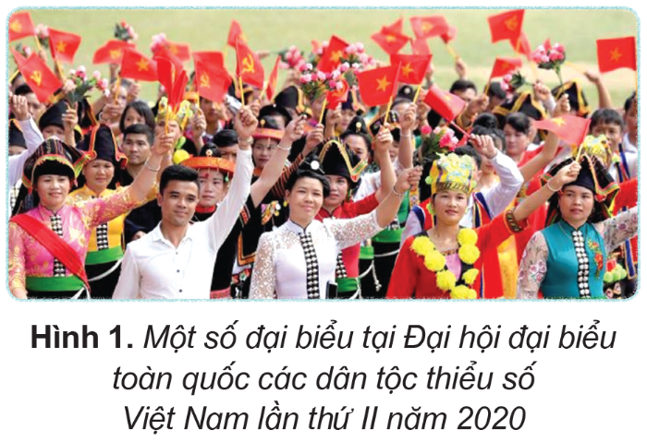
Chia sẻ cảm nhận của em về bức ảnh này
Kể tên một số dân tộc ở Việt Nam mà em biết

Slide 3
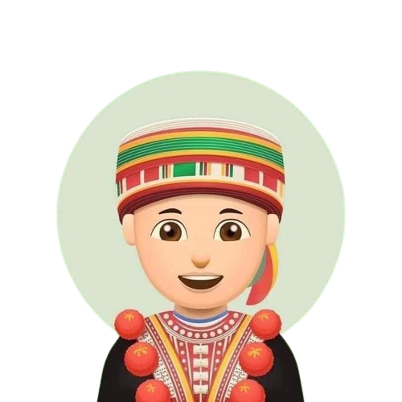
+ Hình ảnh trên thể hiện chính sách đại đoàn kết dân tộc của Đảng và Nhà nước Việt nam.
+ Một số dân tộc ở Việt nam là: Kinh, Mường, Tày, Thái, Mông, Dao, Nùng, Hoa, Hà Nhì…

Slide 4
Notes:
Thiết kế: Hương Thảo – Zalo 0972.115.126. Các nick khác đều là giả mạo, ăn cắp chất xám

Slide 5
Nêu được số dân và so sánh được quy mô dân số Việt Nam với một số nước trong khu vực Đông Nam.
Nhận xét được sự gia tăng dân số ở Việt Nam và một số hậu quả do gia tăng dân số nhanh và phân bố dân cư chưa hợp lí ở Việt Nam, có sử dụng tranh ảnh, biểu đồ hoặc bảng số liệu

Slide 7
Hoạt động 1: Tìm hiểu về số dân của Việt Nam

Slide 8
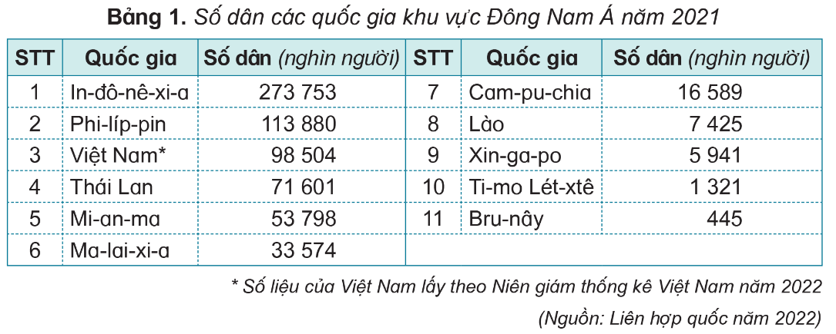
Dựa vào bảng 1, em hãy cho biết:
+ Năm 2021, Việt Nam có số dân là bao nhiêu nghìn người?
+ So sánh số dân của Việt Nam với số dân một số quốc gia trong khu vực Đông Nam Á.

Slide 9
Năm 2021, Việt Nam 98 504 người
Việt Nam có dân số đứng thứ 3 trong khu vực Đông Nam Á (ít hơn: In-đô-nê-xi-a và Phi-líp-pin)
Notes:
Thiết kế: Hương Thảo – Zalo 0972.115.126. Các nick khác đều là giả mạo, ăn cắp chất xám

Slide 10
Việt Nam là quốc gia đông dân. Năm 2021, số dân của nước ta đứng thứ 3 trong khu vực Đông Nam Á và thứ 15 trên thế giới.

Slide 11
Hoạt động 2:
Tìm hiểu về gia tăng dân số

Slide 12
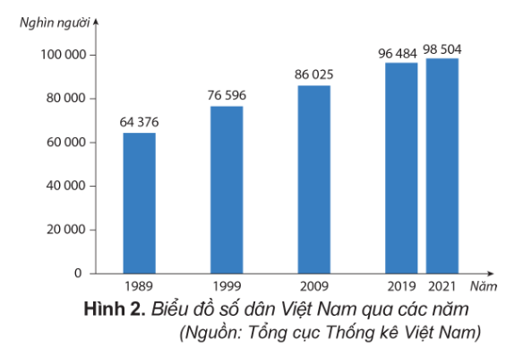
Đọc thông tin và quan sát các hình 2, 3, 4 trang 21 SGK, em hãy:
+ Nhận xét về sự gia tăng dân số của Việt Nam.
+ Nêu một số hậu quả do dân số tăng nhanh ở Việt Nam.

Slide 13
Dân số Việt Nam tăng nhanh, trung bình mỗi năm tăng thêm khoảng 1 triệu người.
Hậu quả: suy giảm tài nguyên thiên nhiên, gia tăng ô nhiễm môi trường, gây khó khăn trong việc nâng cao chất lượng cuộc sống của người dân (thiếu việc làm, khó khăn trong việc đảm bảo nhà ở, cơ hội giáo dục, chăm sóc y tế,...).

Slide 14
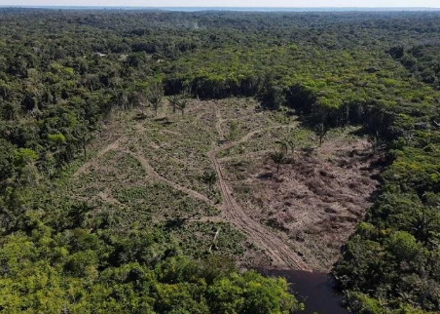
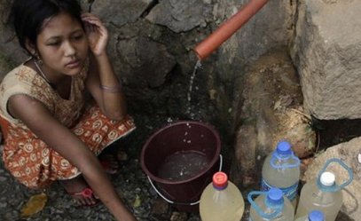
Tác động của dân số đến kinh tế – xã hội và môi trường ở nước ta
Phá rừng
Thiếu nước sạch

Slide 15
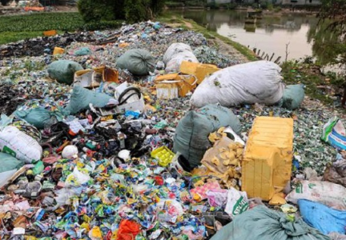
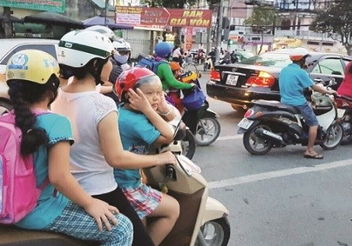
Tác động của dân số đến kinh tế – xã hội và môi trường ở nước ta
Ô nhiễm môi trường
Ô nhiễm tiếng ồn

Slide 16
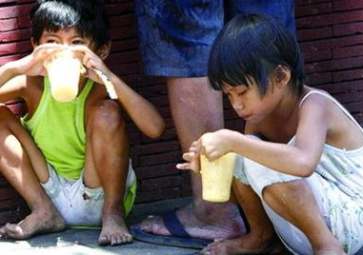
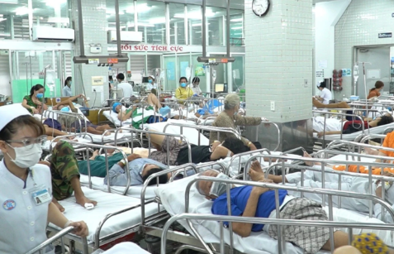
Tác động của dân số đến kinh tế – xã hội và môi trường ở nước ta
Thiếu lương thực
Dịch bệnh

Slide 18
Hoạt động 3:
Tìm hiểu về phân bố dân cư

Slide 19
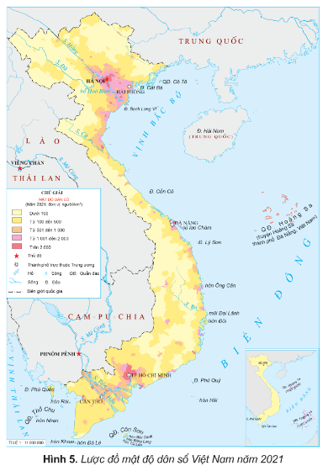
Quan sát hình 5 trang 22 SGK và đọc thông tin, em hãy:
+ Nhận xét sự khác nhau về mật độ dân số giữa đồng bằng, ven biển và miền núi.
+ Cho biết sự phân bố dân cư chưa hợp lí dẫn đến những hậu quả gì?

Slide 20
+ Dân cư Việt Nam phân bố chưa hợp lí: Dân cư tập trung đông đúc ở đồng bằng và ven biển, miền núi dân cư thưa thớt. Ở thành thị có mật độ dân số cao hơn ở nông thôn.
+ Sự phân bố dân cư chưa hợp lí gây khó khăn cho việc khai thác tài nguyên và sử dụng nguồn lao động

Slide 21
Chúng ta có thể làm gì để khắc phục tình trạng dân cư phân bố không đều? (Làm thế nào để dân cư phân bố đều ở các khu vực, địa phương?)
Phải quan tâm phát triển kinh tế ở các vùng miền, xây dựng đường giao thông, trường học… để thu hút dân cư đến sinh sống

Slide 22
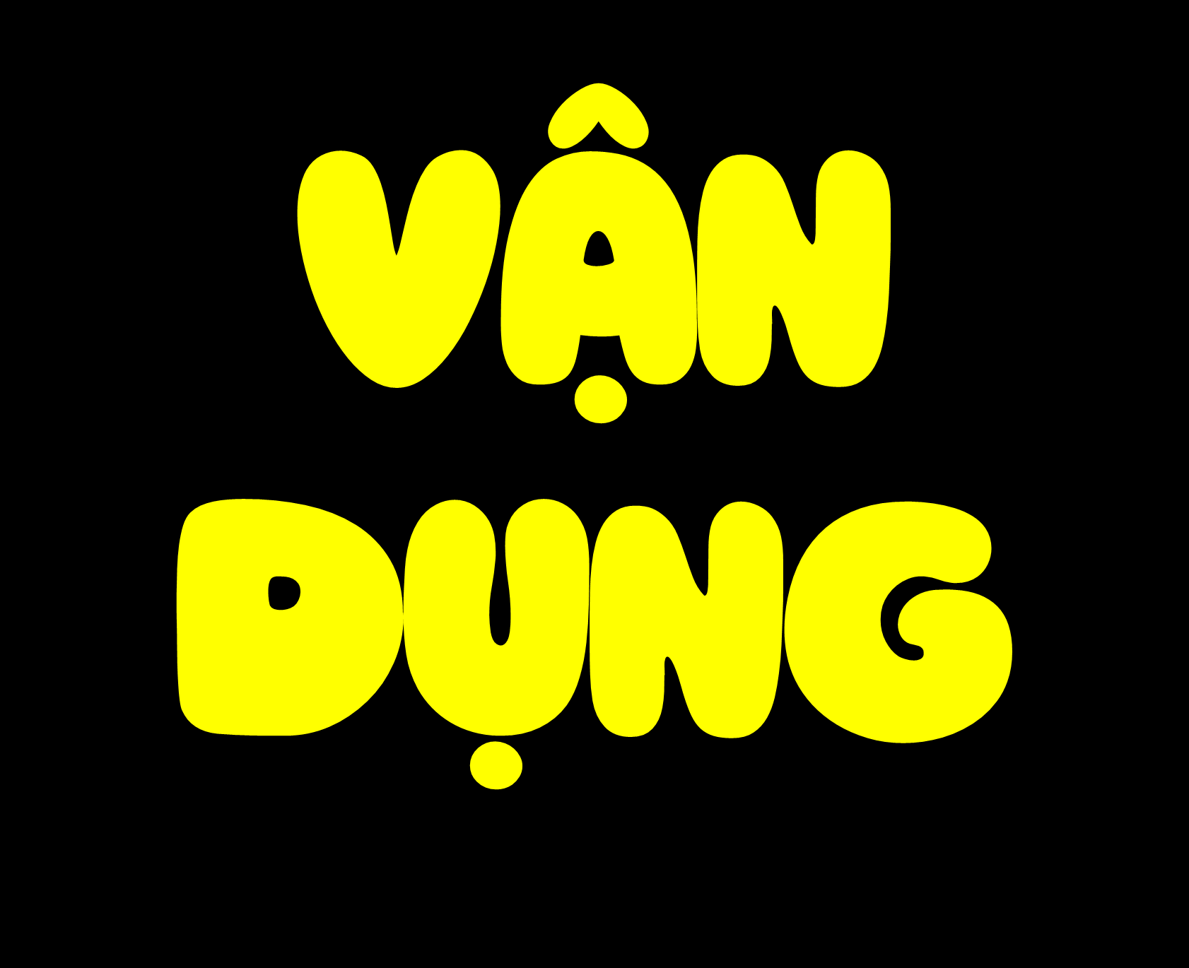
Thiết kế: Hương Thảo – Zalo 0972.115.126.

Slide 23
Em hãy chia sẻ về sự gia tăng dân số ở địa phương em (làng, xã, huyện) theo hiểu biết của em.

